Slide 1

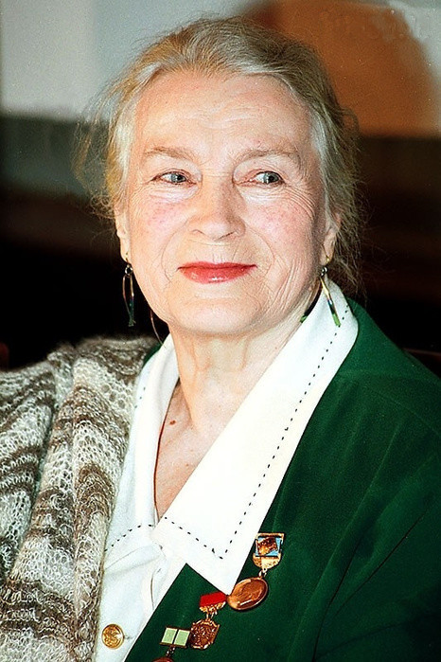
Мемориальная комната-музей
народной артистки СССР
Любови Сергеевны Соколовой

Slide 2

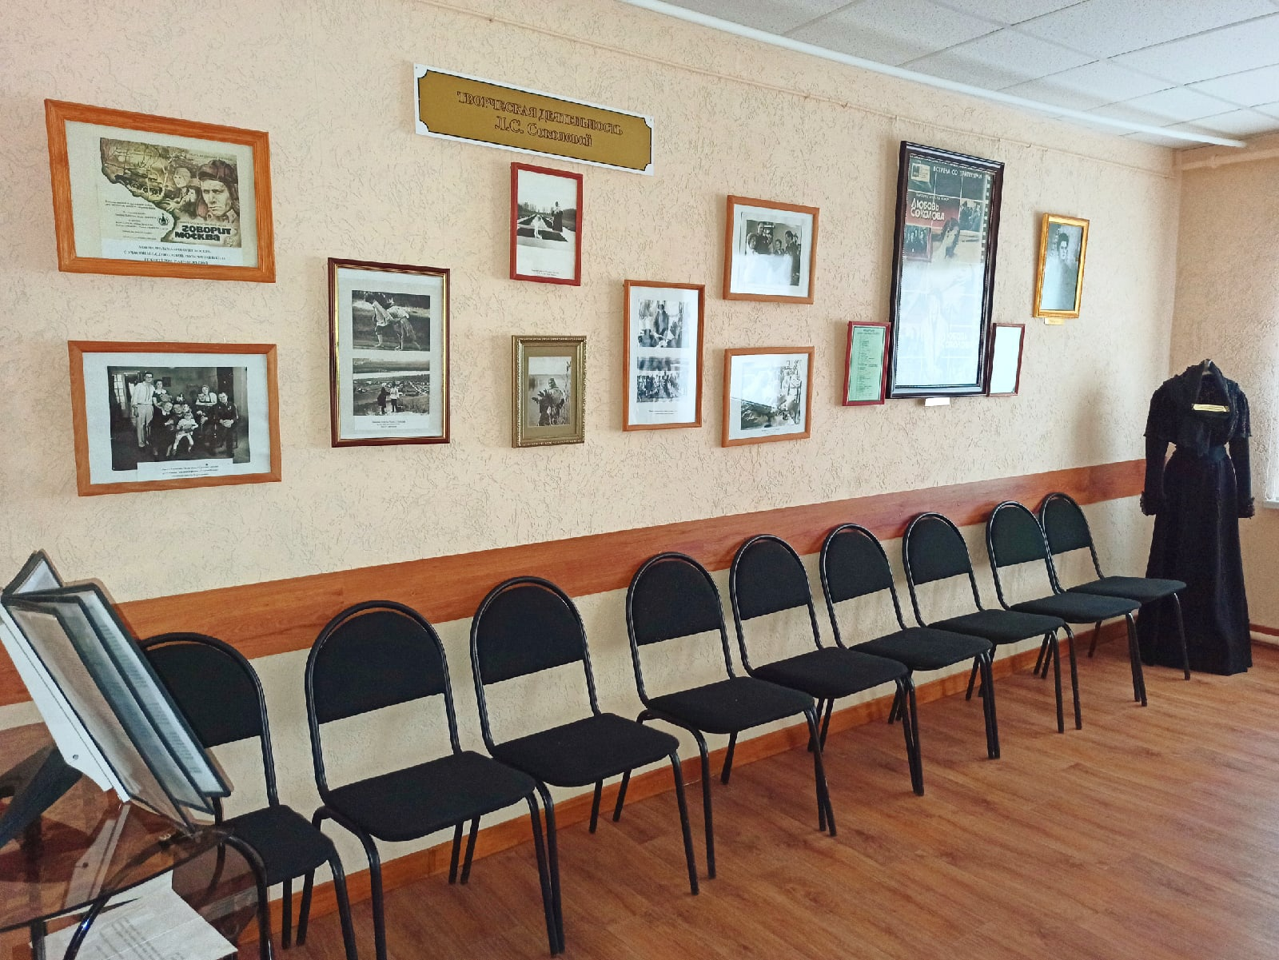
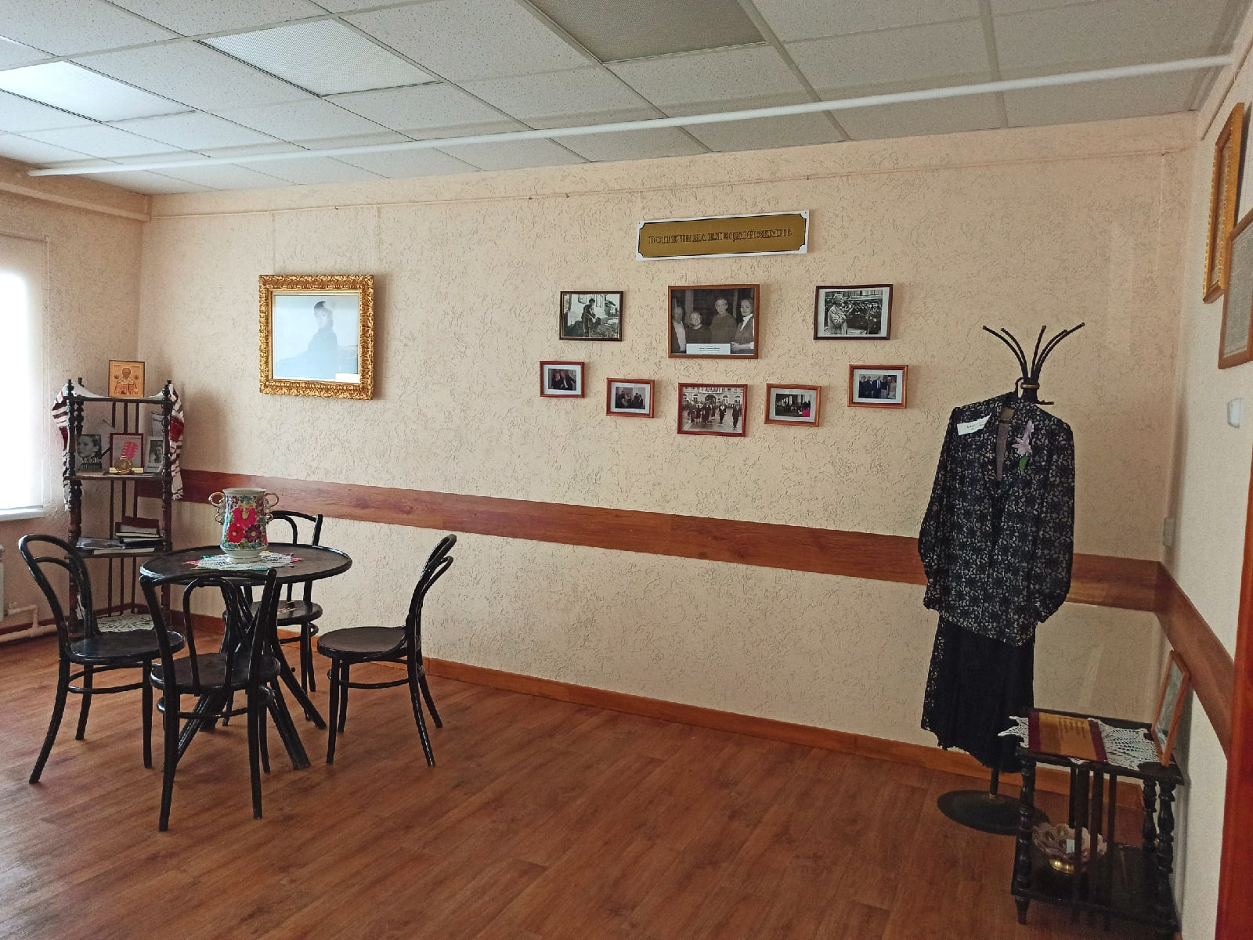
Мемориальная комната–музей народной артистки СССР
Любови Соколовой была основана в школе искусств в 2003 году

Slide 3
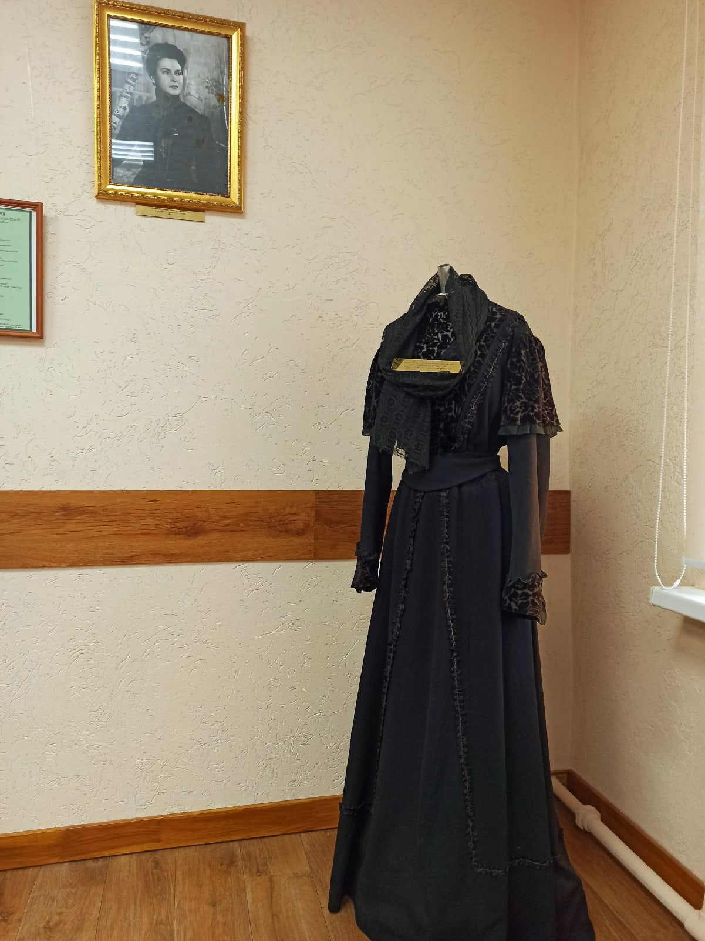
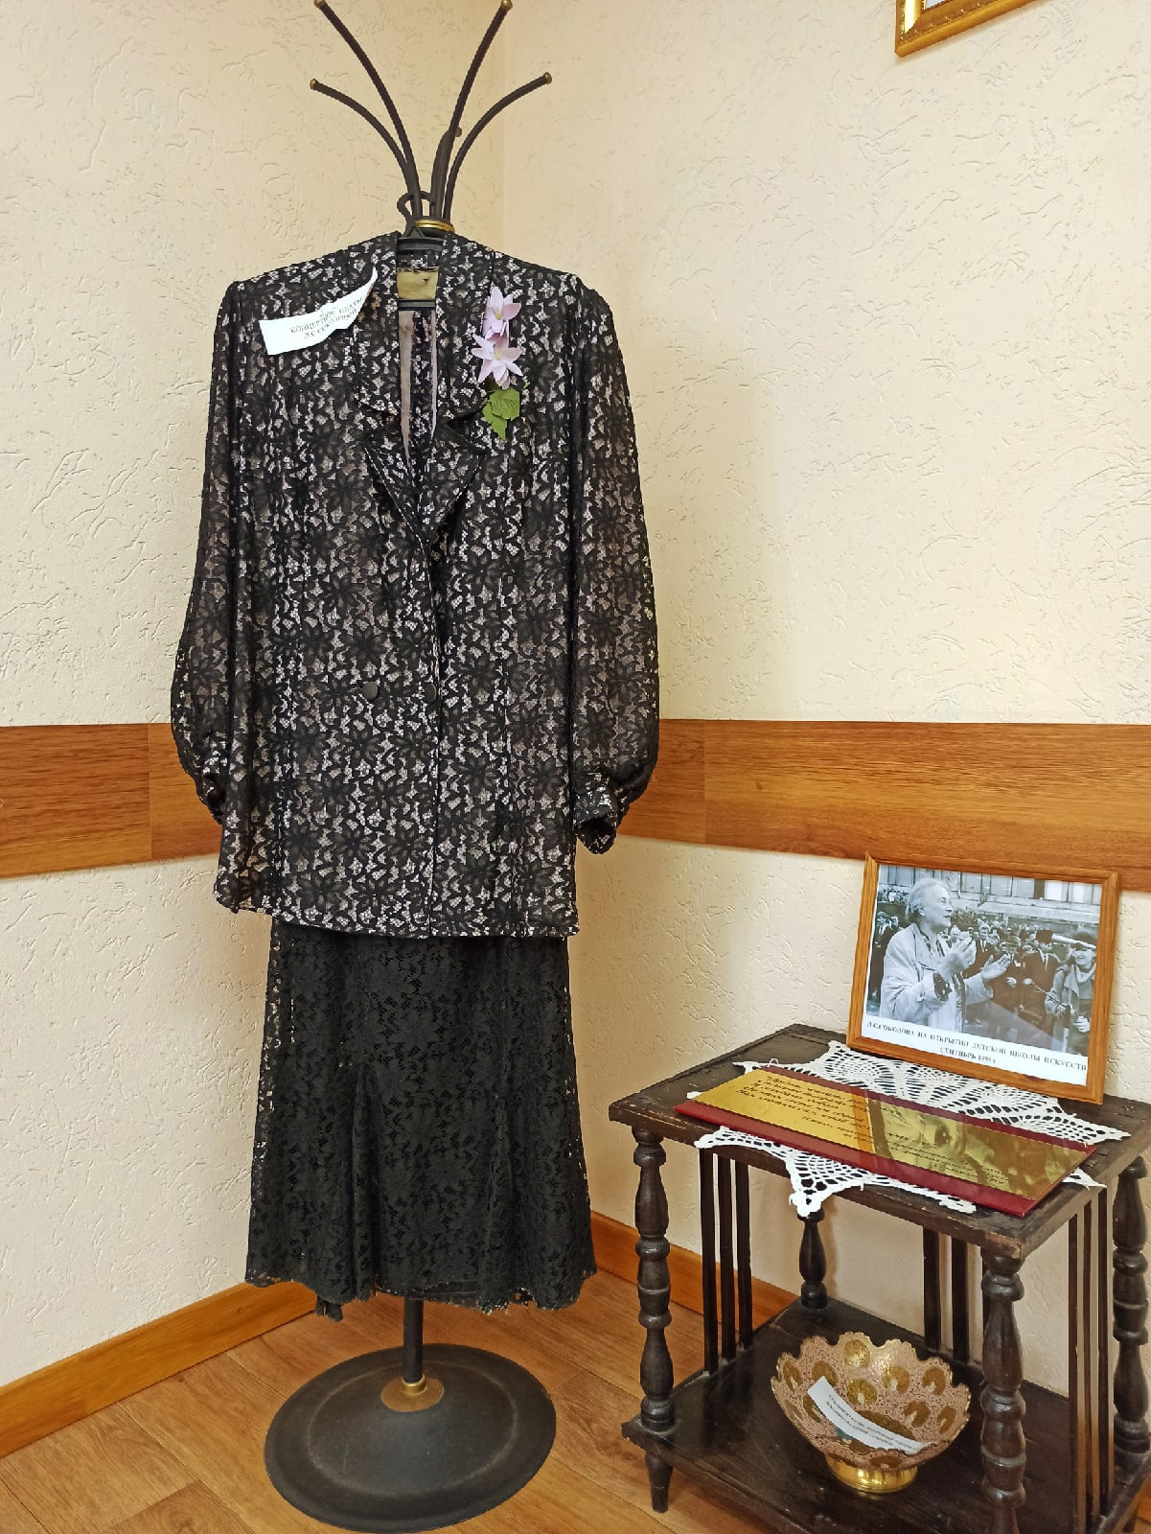
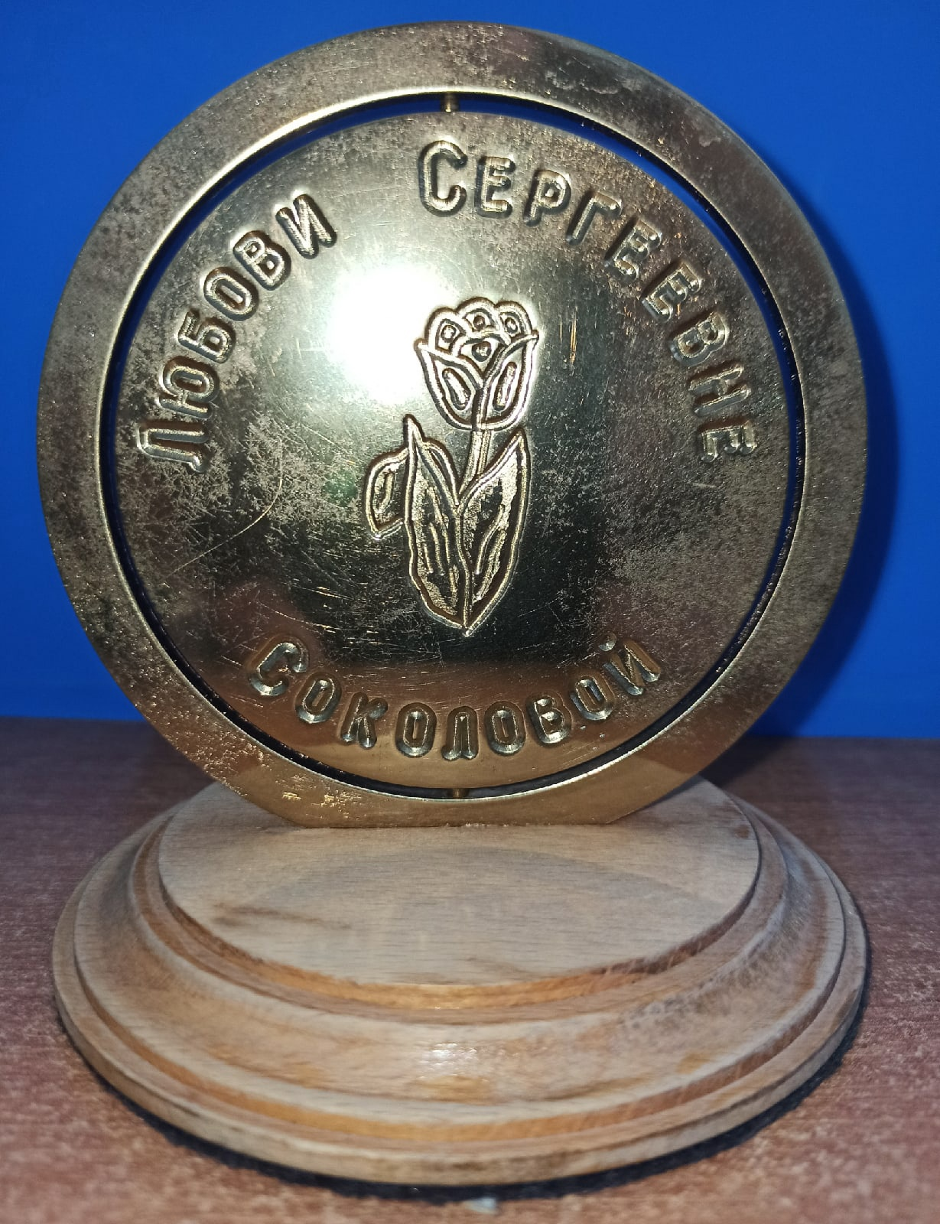
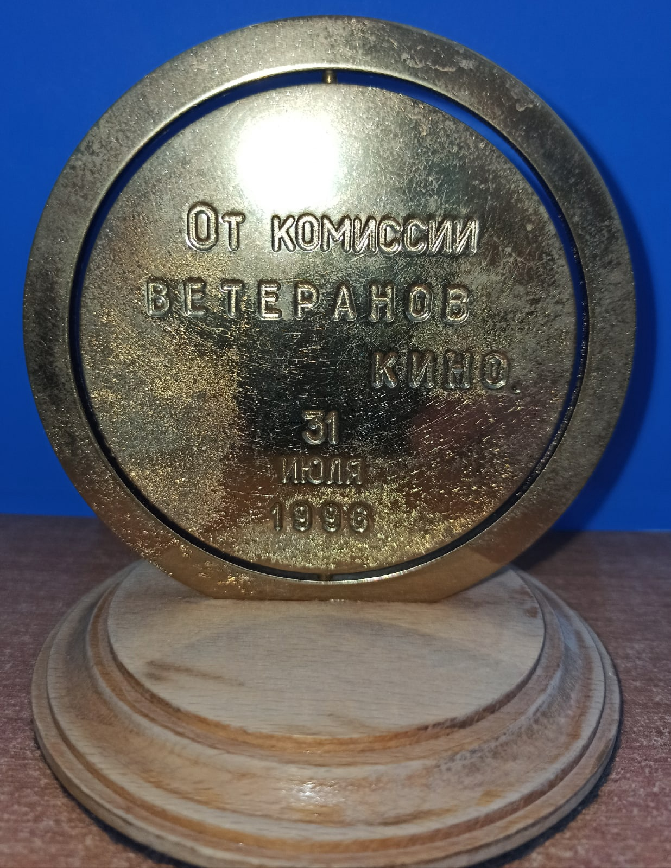
В экспозиции комнаты представлены личные вещи, фотографии, биографические материалы, связанные с жизнью и творчеством Л.С.Соколовой, переданные в дар школе родственниками актрисы.
К редким экспонатам комнаты относятся:
Сценическое платье, в котором Любовь Сергеевна выходила на сцену в роли Ольги в спектакле «Три сестры» по пьесе А.П. Чехова в театре-студии Киноактера
Концертное платье Любовь Сергеевны Соколовой
Медаль от комиссии ветеранов кино
31 июля 1996 год

Slide 4
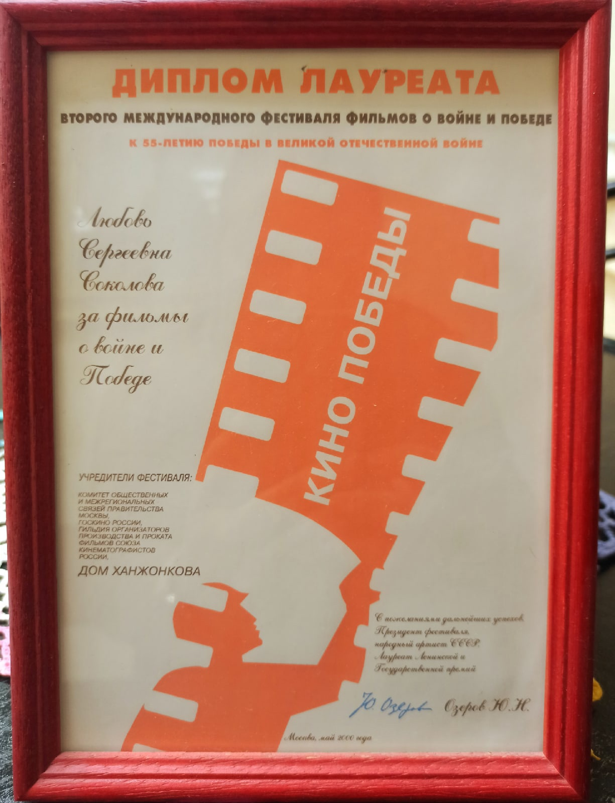
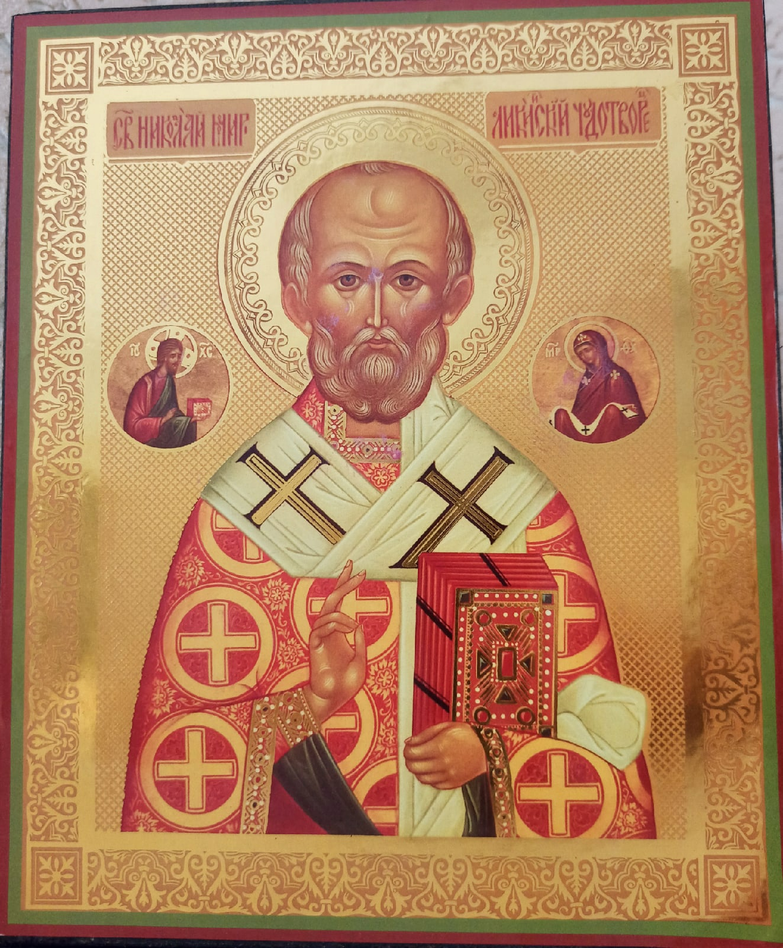
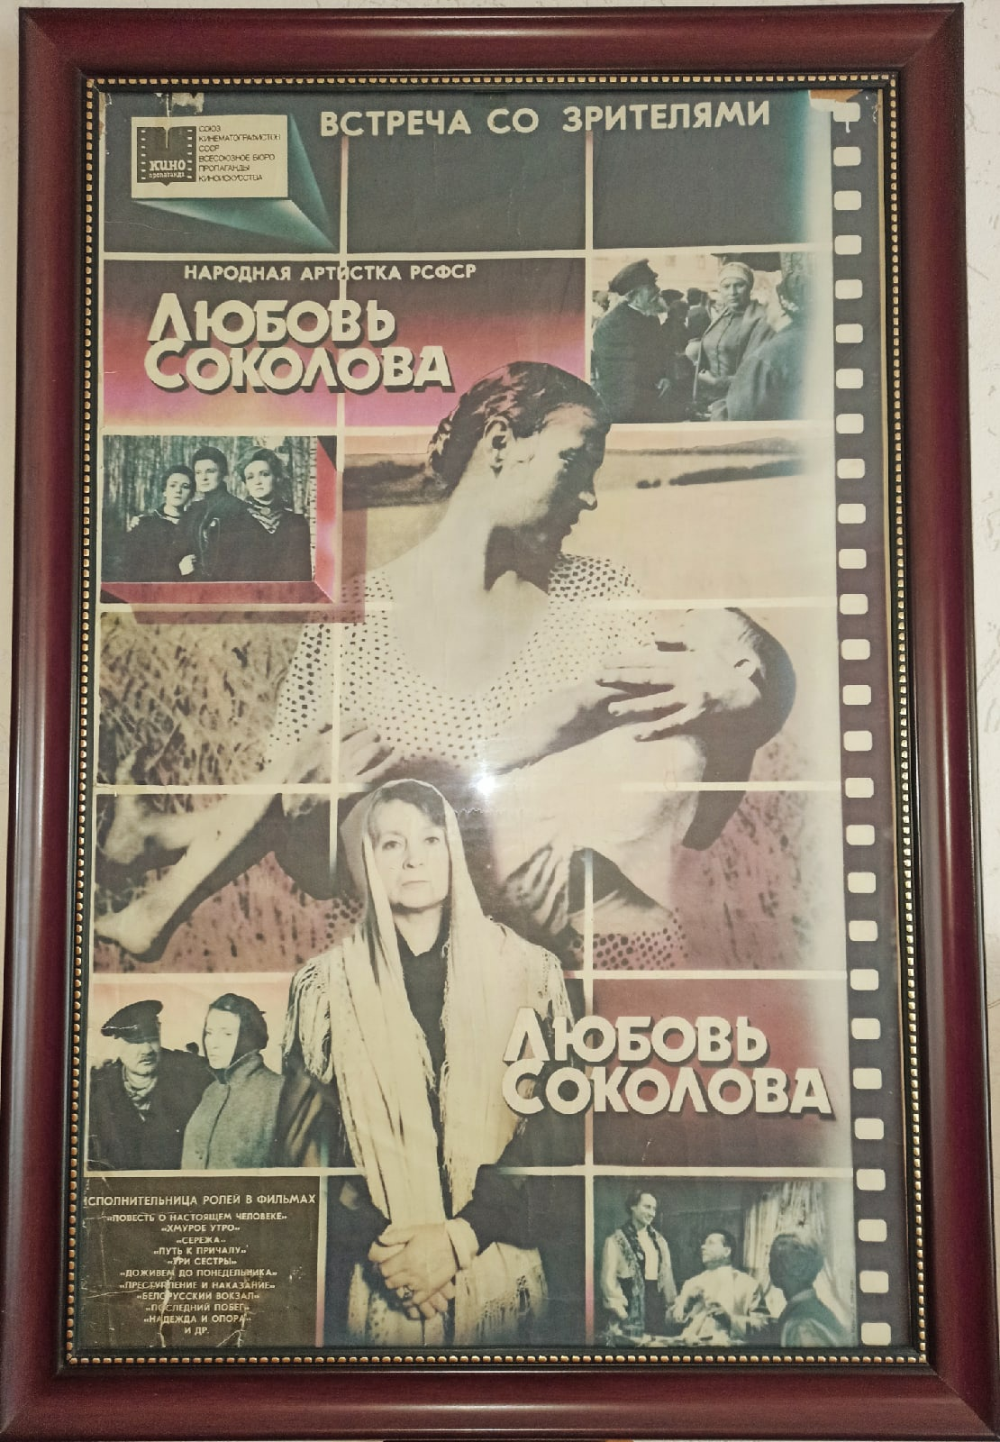
Любимая афиша Л.С.Соколовой, подаренная её внучкой Маргаритой Данелия
Диплом Л.С.Соколовой - лауреата второго Международного фестиваля фильмов о войне и победе (Москва, 2000г.)
Икона Святителя Николая Угодника, принадлежавшая Л.С.Соколовой

Slide 5
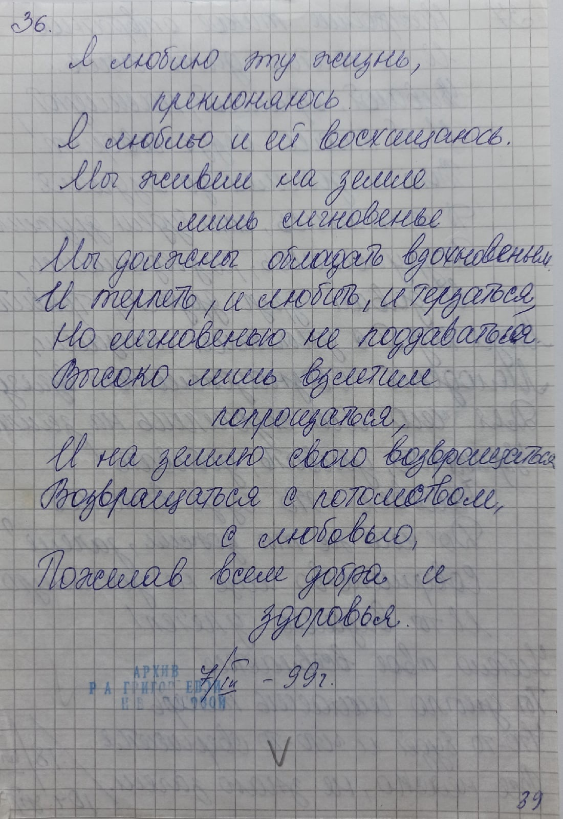
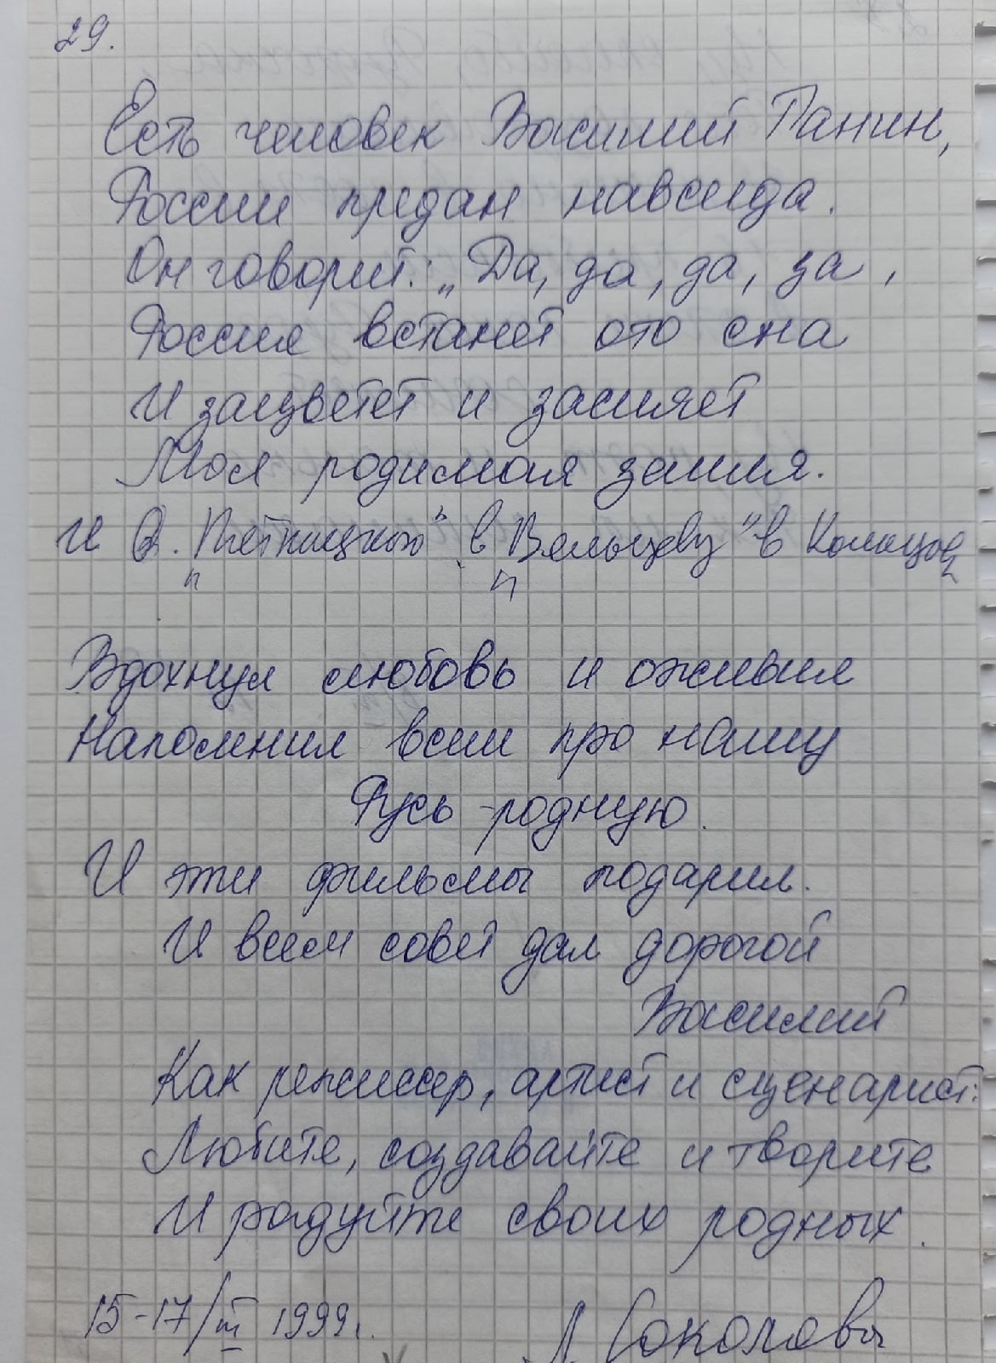
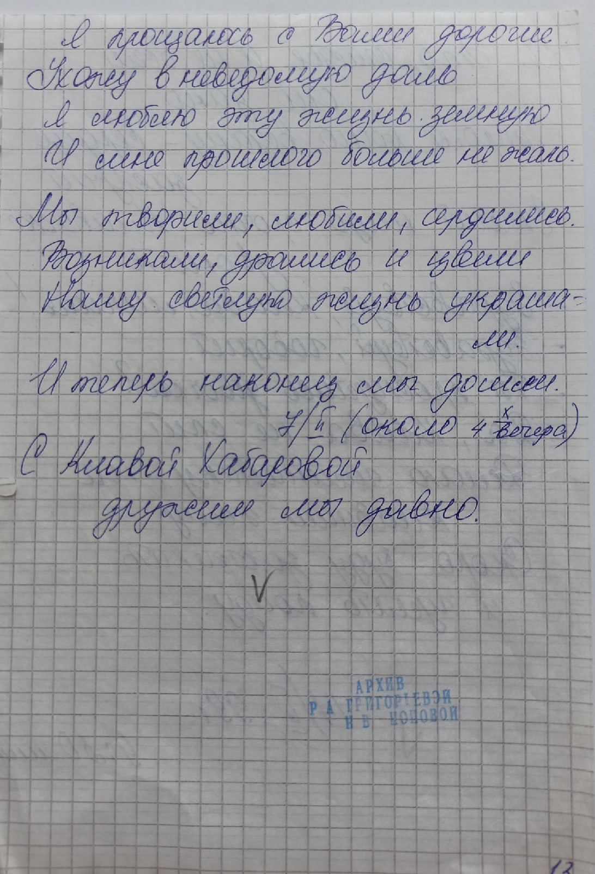
Стихи-посвящения из блокнота актрисы, написанные близким друзьям (1997- 2000 г.г.)
Стихи-посвящения близким и друзьям из блокнота Любови Соколовой
(1997- 2000 г.г.)

Slide 6
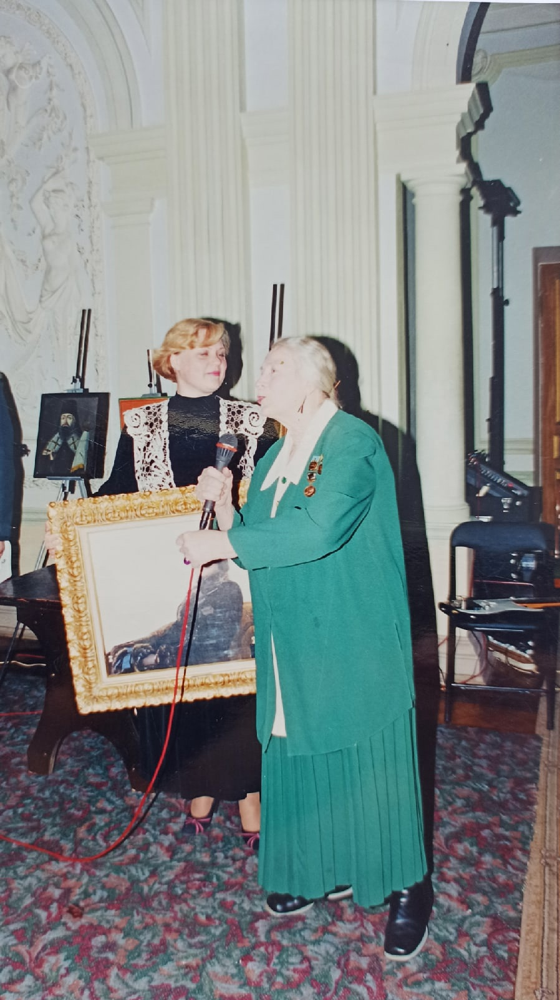
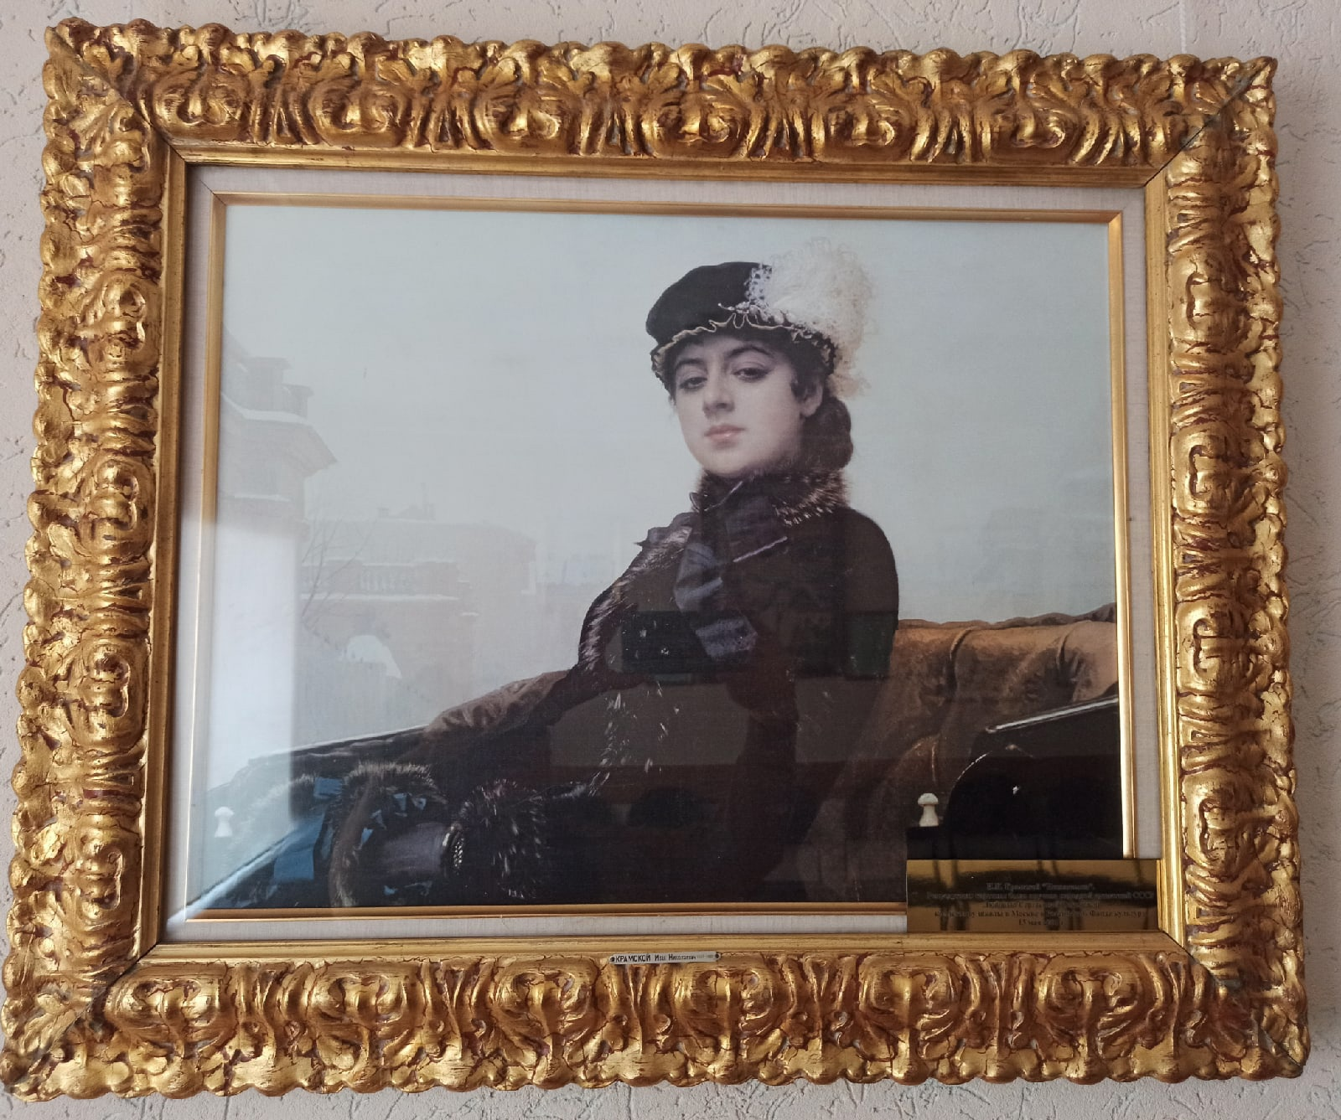
Репродукция картины И.Н. Крамского «НЕЗНАКОМКА»,
была вручена незадолго до смерти нар. арт. Л.С.Соколовой коллективу школы в Москве в Российском Фонде культуры 13 мая 2001 года

Slide 7
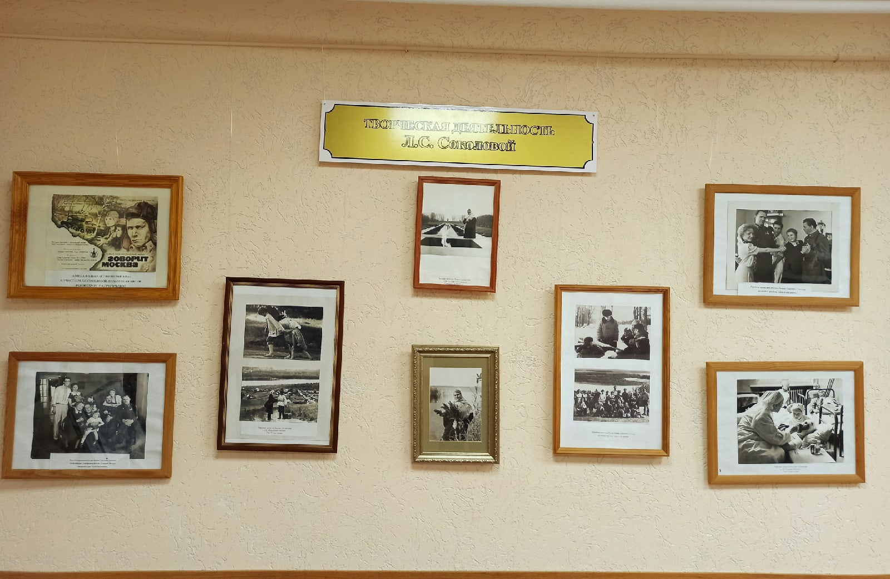
Экспозиция «Творческая деятельность
нар. артистки СССР Любови Соколовой»

Slide 8
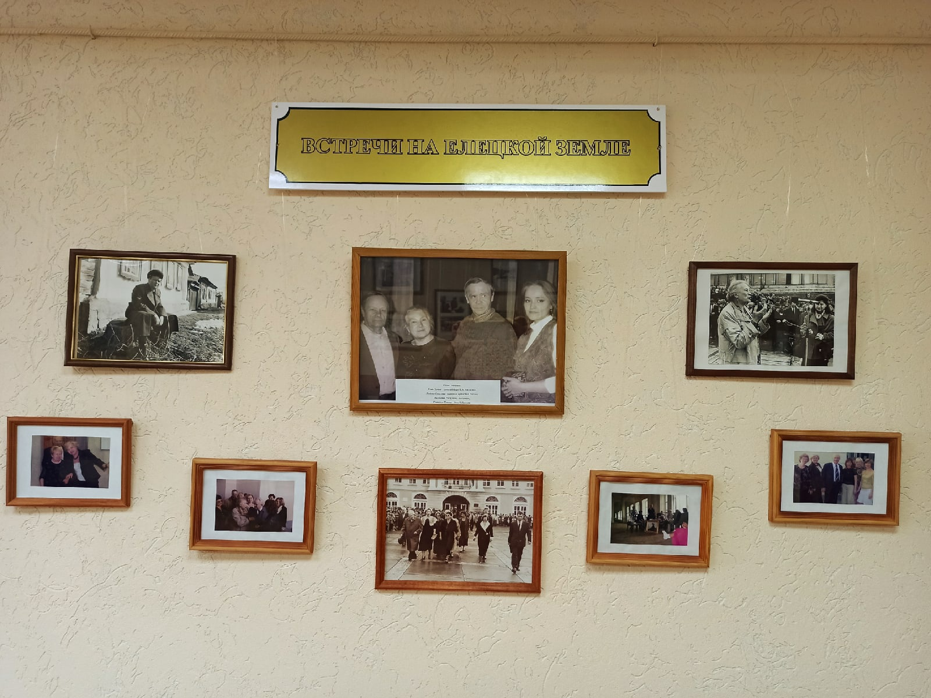
Экспозиция «Встречи на Елецкой земле»

Slide 9
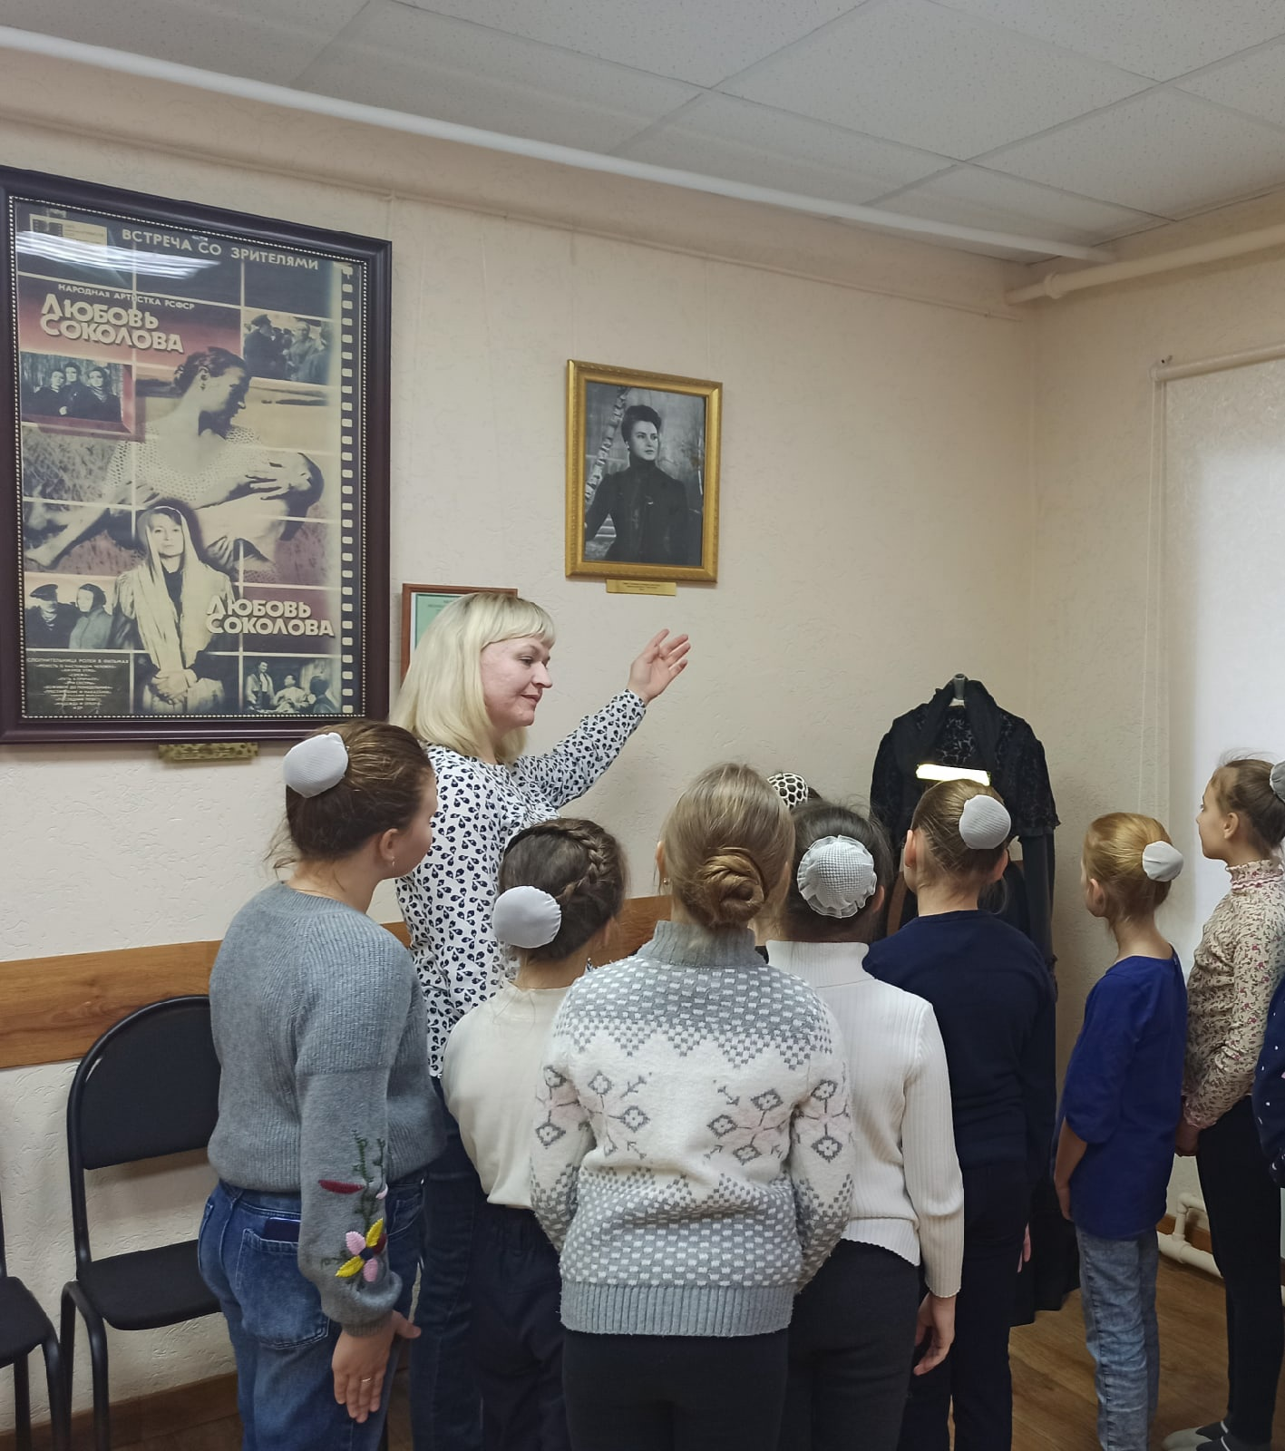
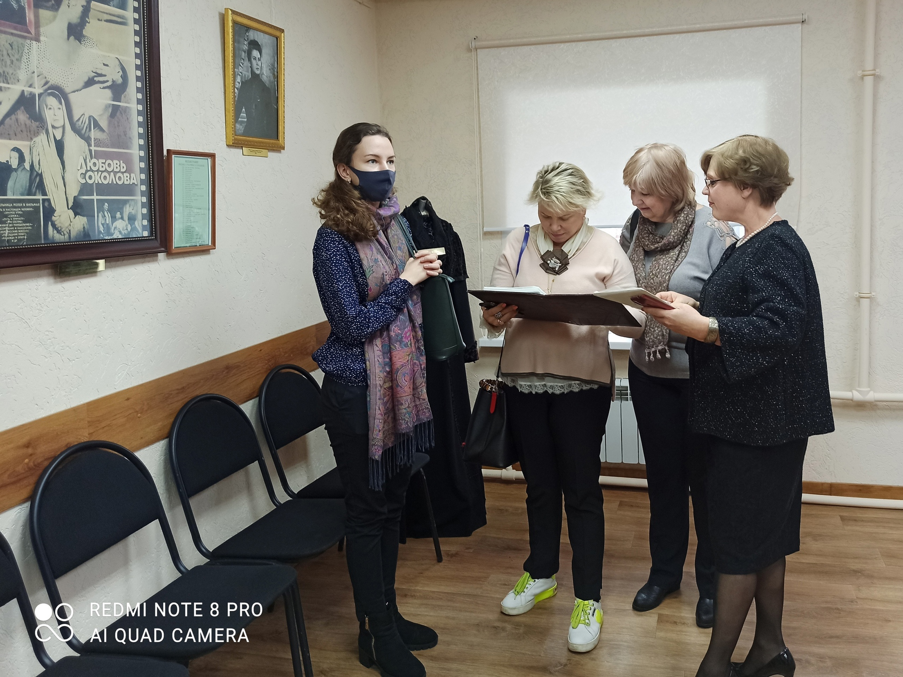
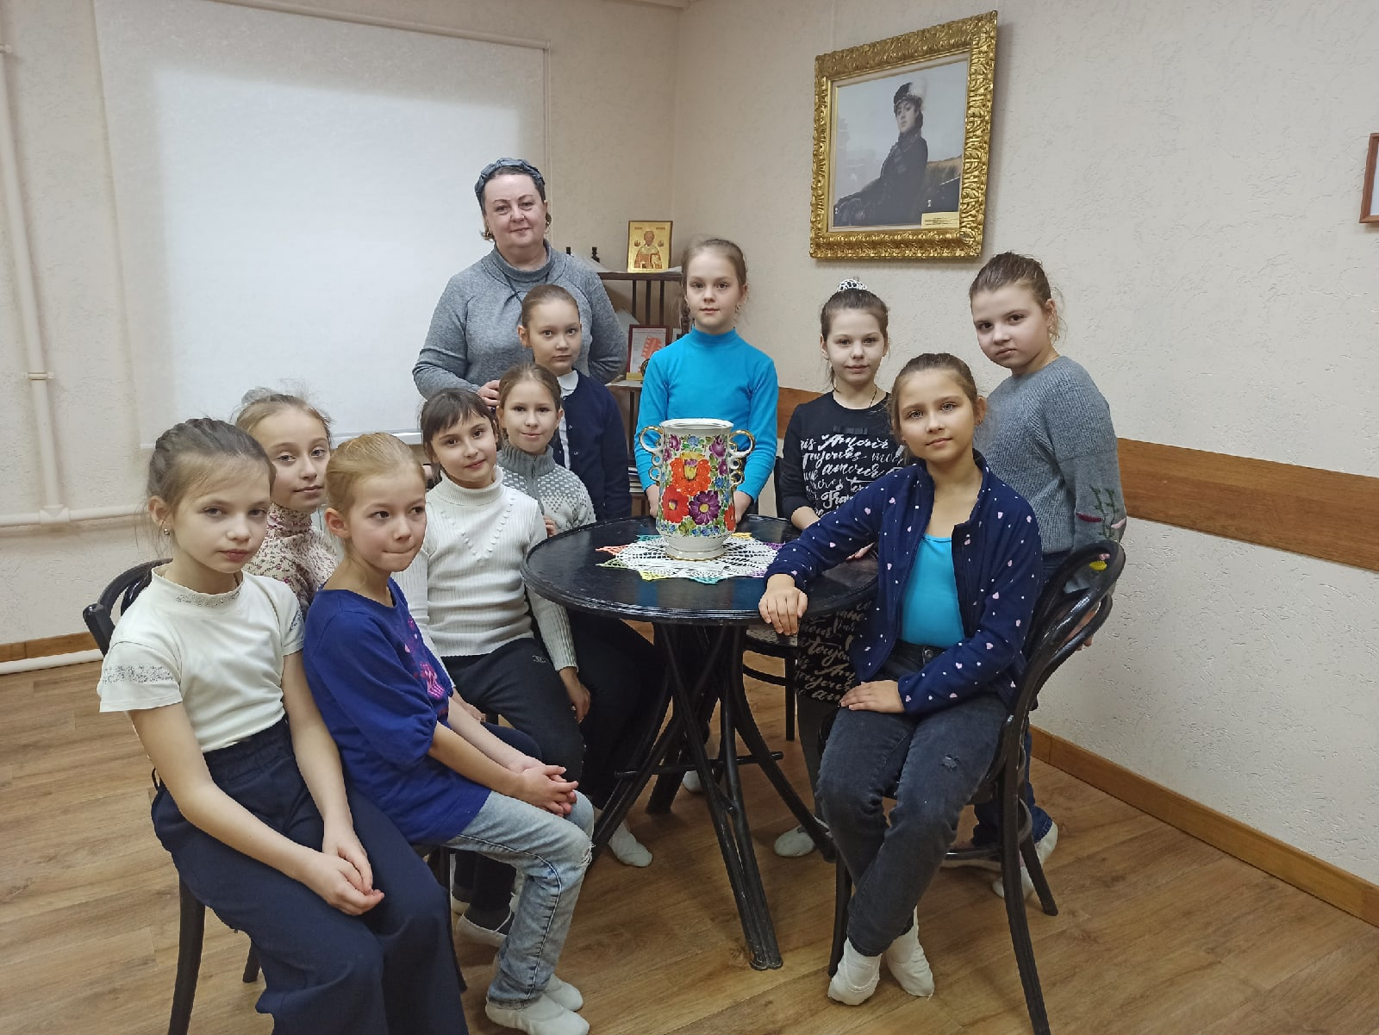
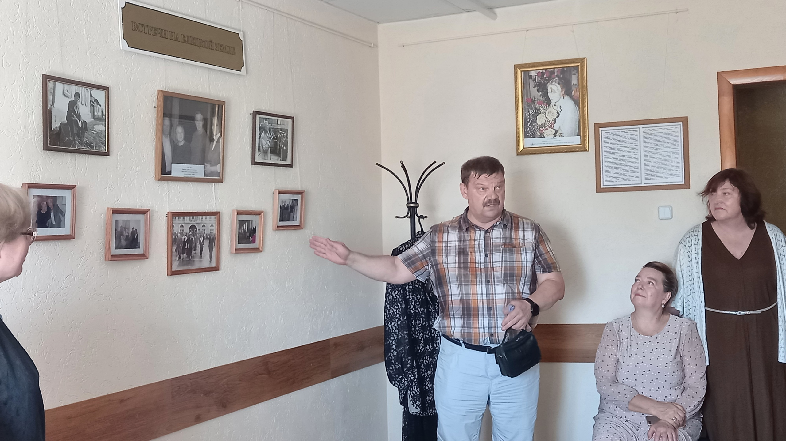
Музей ежегодно посещают учащиеся школ, воспитанники ДШИ
и их родители, жители и гости города Ельца.
За 2021 год музей посетило более 400 человек.

Slide 10
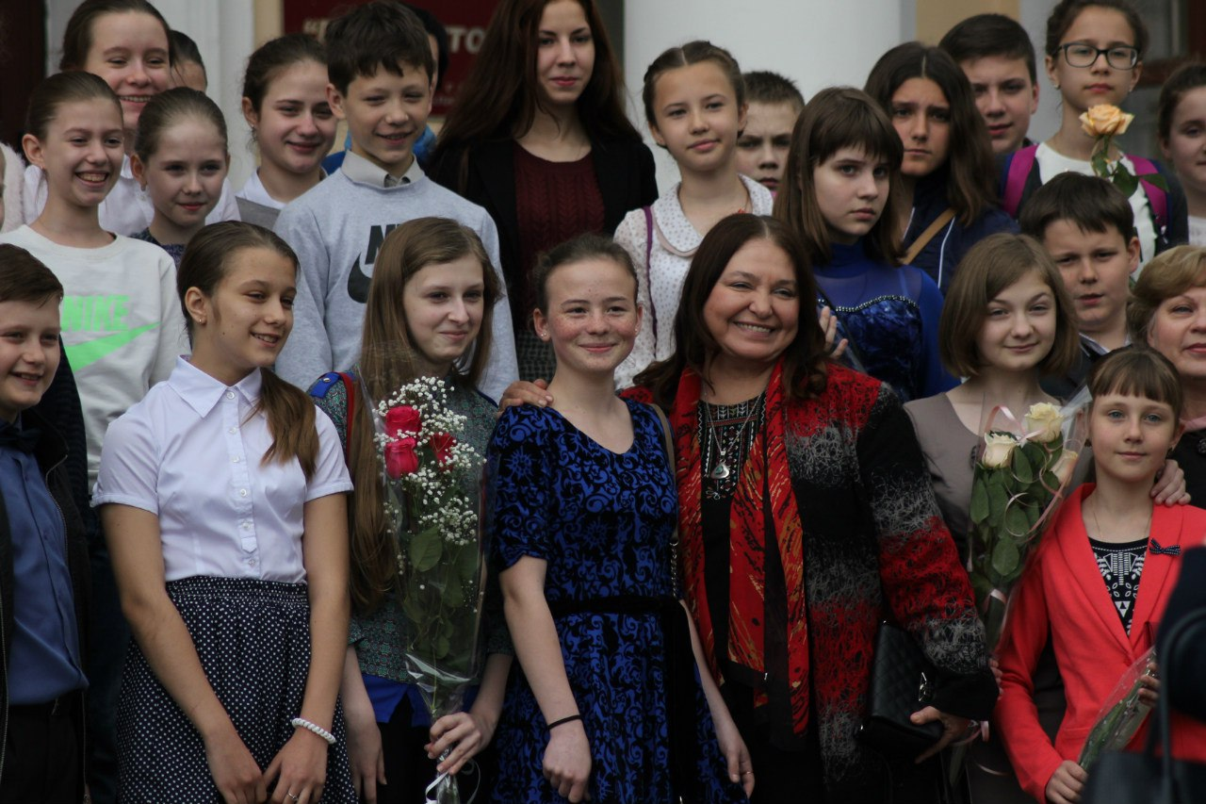
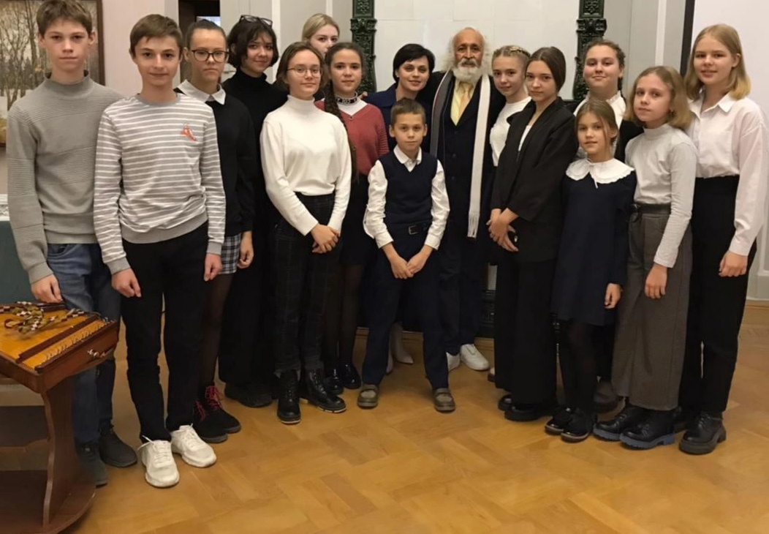
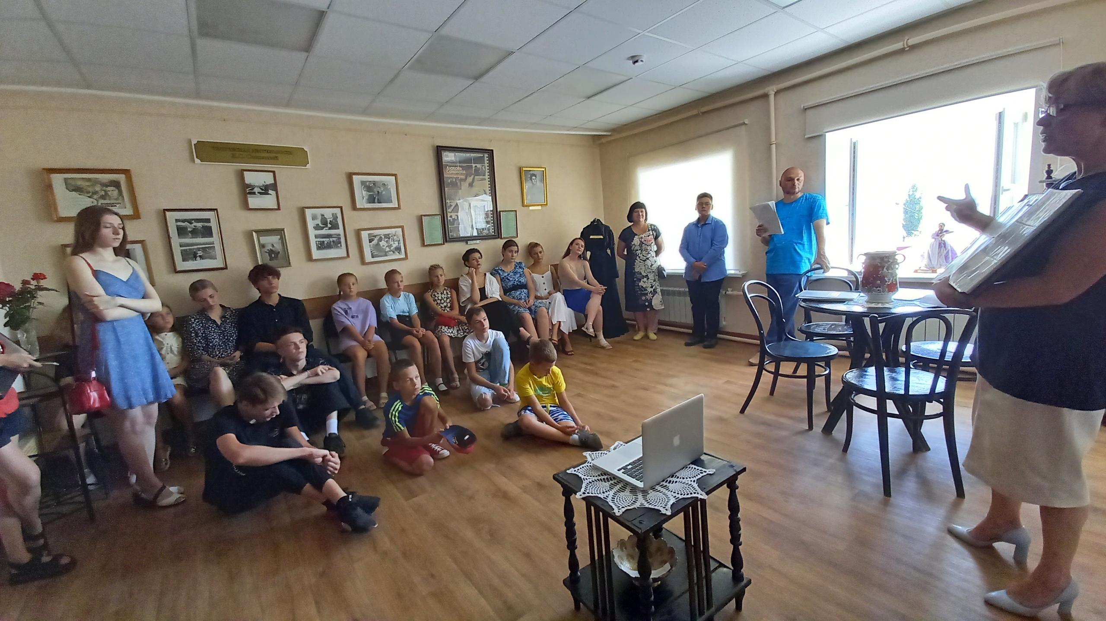
На протяжении многих лет, в комнате-музее проводятся экскурсии,
включающие в себя диалоги с посетителями, мастер-классы,
творческие встречи, «Час памяти нар. арт. СССР Л.С.Соколовой» и др.
Творческая встреча с актрисой, кинорежиссером, Заслуженной артисткой Натальей Бондарчук
Творческая встреча с членом Елецкого землячества с профессором Ферруфино Консепсьон исполнителем роли учителя в фильме «Мальчики» (реж. Р.А. Григорьева)
«Час воспоминаний», посвященный 100-летию актрисы (июль,2021г.)

Slide 11
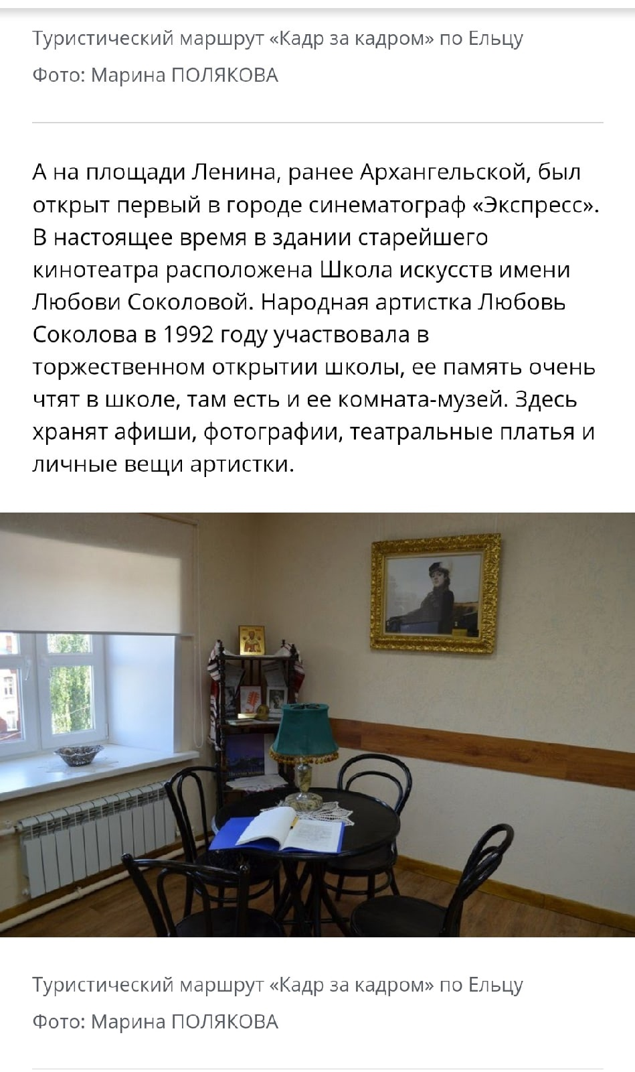
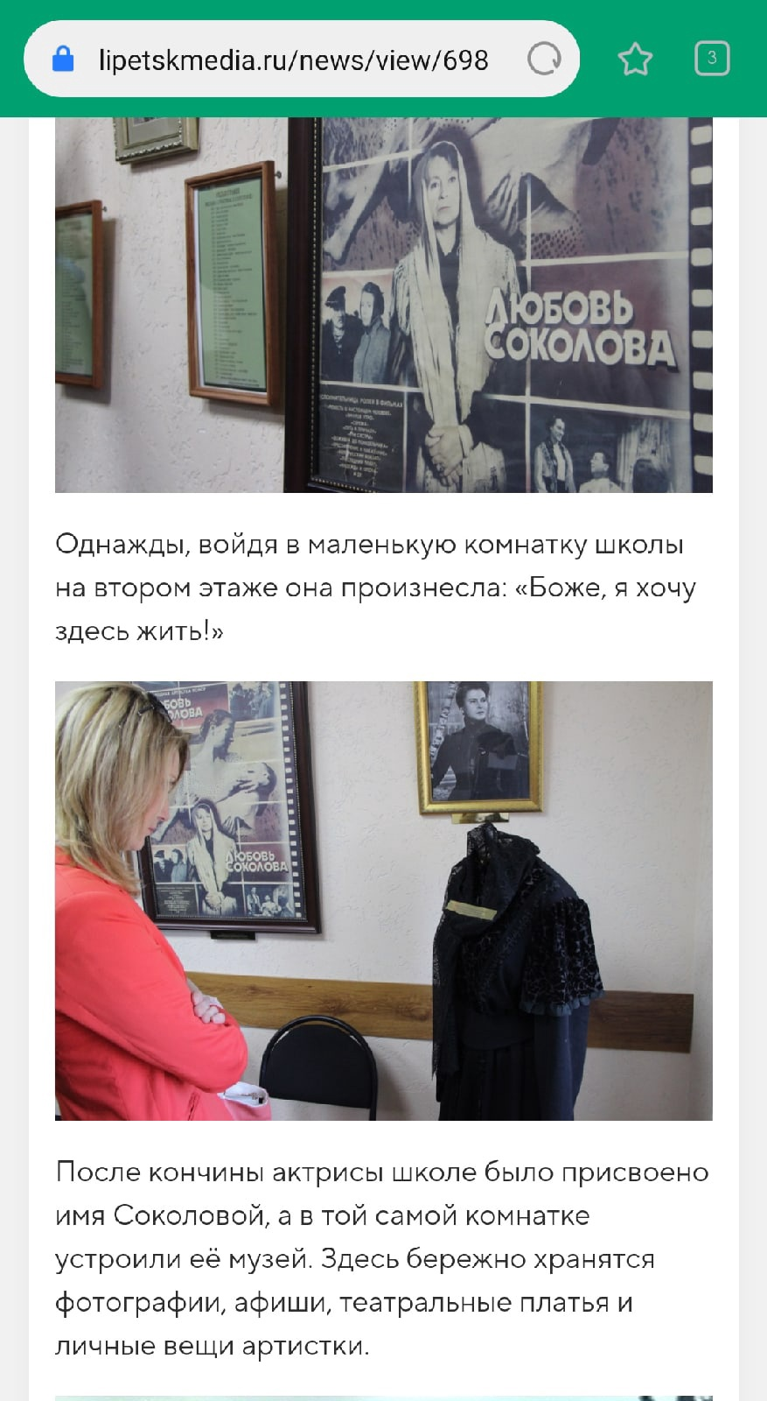
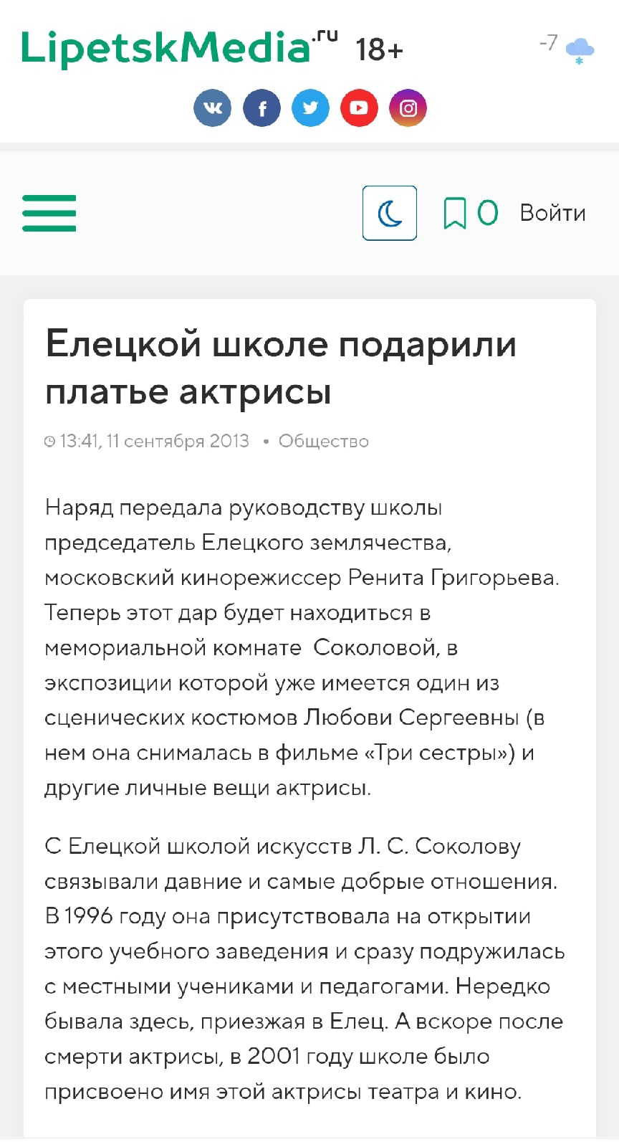
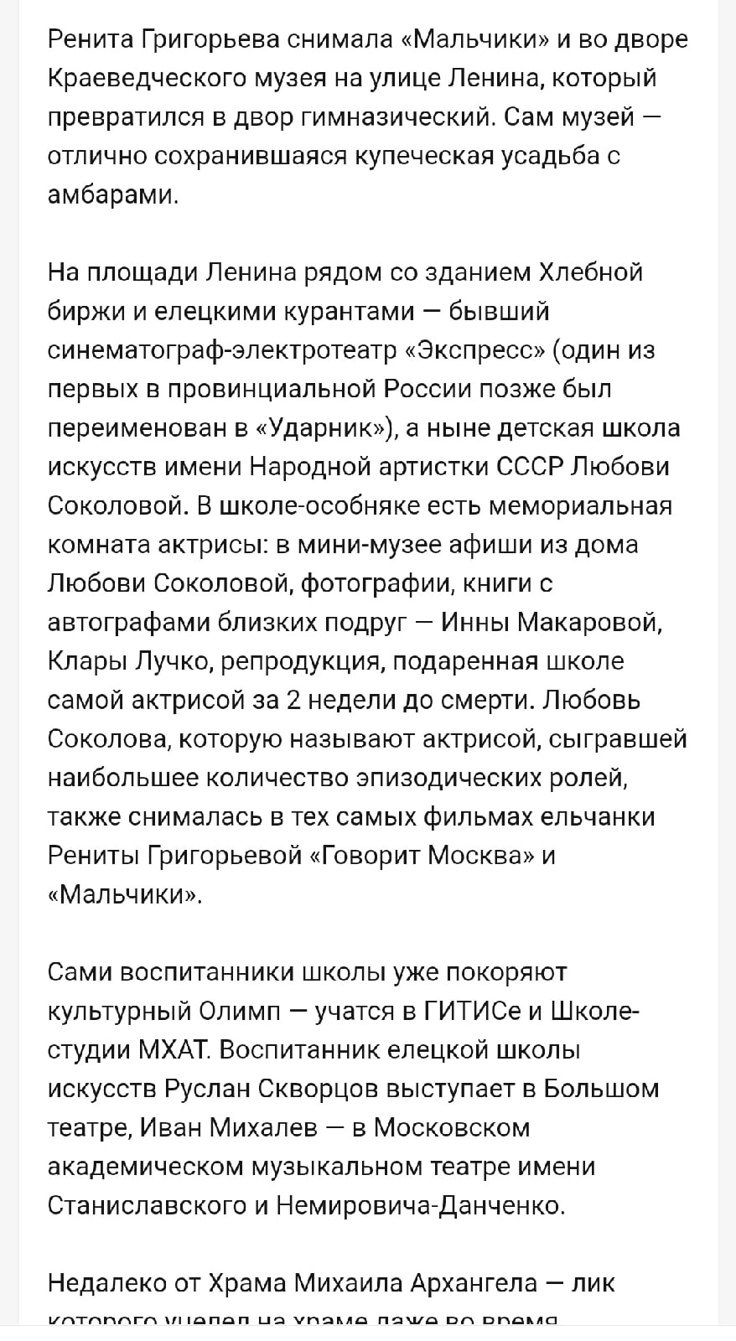
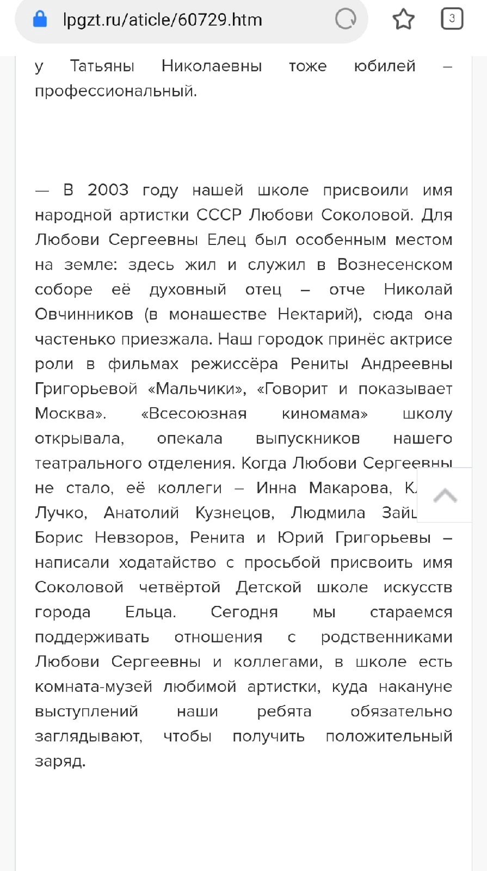
Публикации о мемориальной комнате-музее нар. артистки СССР Л.С.Соколовой в СМИ

Slide 12
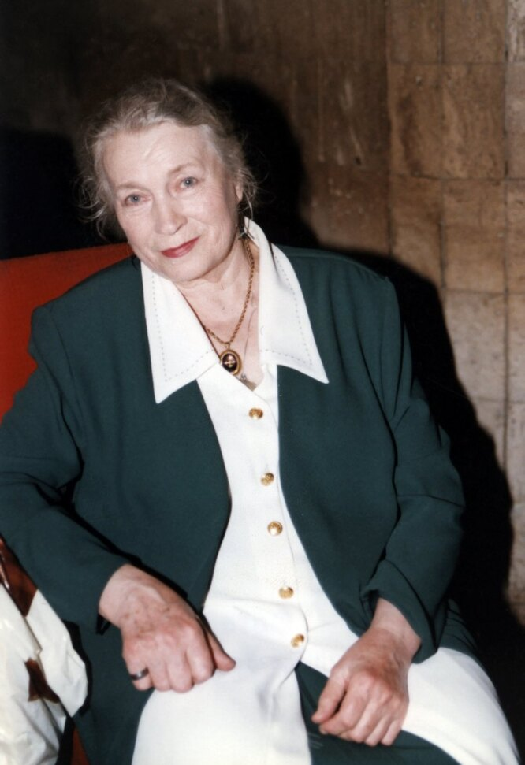
«Друзья, живите, радуйтесь,
Спешите творить добро и созидать любовь
На этом белом свете мы едины.
Нам хватит сил, чтобы заслужить его…»
Напутствие Л.С.Соколовой
на церемонии открытия Детской школы искусств.
Сентябрь 1996 год

